Slide 1
PROGRAMME EDUCATIF FEDERAL
FICHE « ACTION »

Slide 2
Nom du club
Date
18/02/2019
Nb participants
30
FC BOUAINE ROCHESERVIERE
U11
Catégories
District
Nom de l’action
VENDEE
LUTTE VS L’ADDICTION AUX JEUX VIDEO
Thématique
SANTE
Résumé de l’action
(Qui ? Quand ? Quoi ? Ou ? Comment ?)
Lors d’un plateau au mois de Février, nous avons constaté que l’un de nos joueurs avait joué 170h00 au jeu Fortnite sur sa Nintendo Switch qu’il avait eu à Noël.
Nous avons donc pensé à réaliser une action PEF sur la thématique de l’addiction aux jeux vidéo.
Lors de notre stage de février, nous avons donc mis en place un atelier de motricité avec des fiches sur les bonnes et mauvaises pratiques des jeux vidéos en lien avec le sport, l’objectif étant à la fin du parcours de motricité de marquer le but dans le but correspondant à sa fiche.
Nous avons ensuite questionné les enfants sur ce qu’ils avaient retenus.
Fiche à renvoyer sur l’adresse email : aremaud@foot85.fff.fr

Slide 3
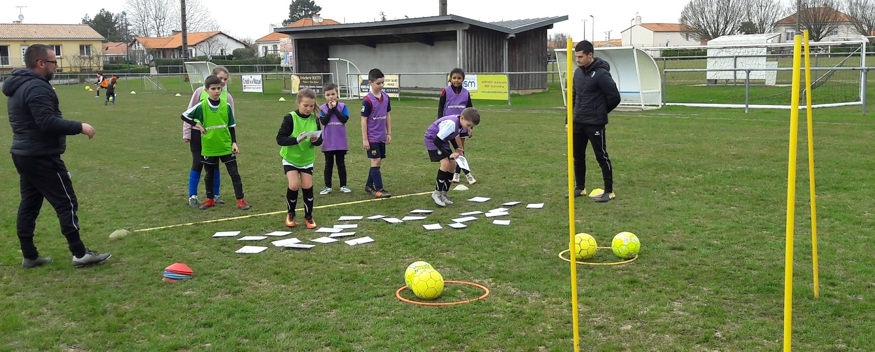
PHOTO
DE
L’ACTION
Fiche à renvoyer sur l’adresse email : aremaud@foot85.fff.fr

Slide 4
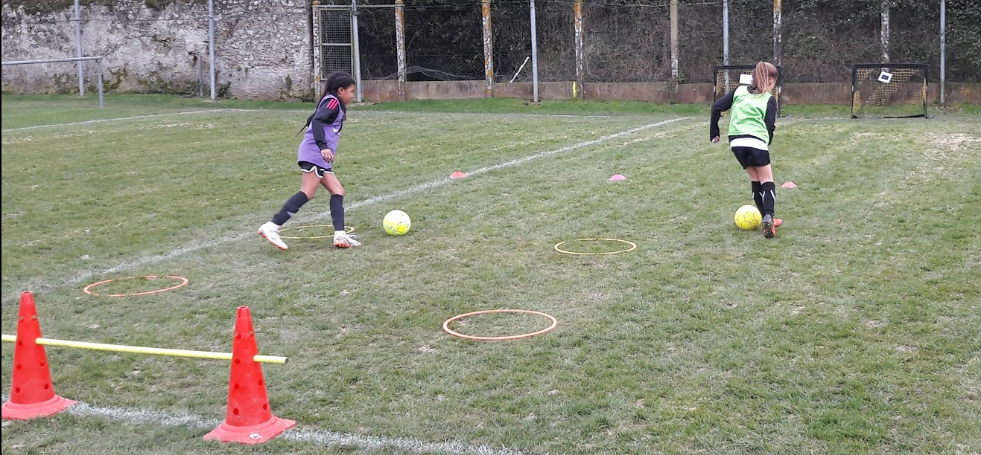
PHOTO
DE
L’ACTION
Fiche à renvoyer sur l’adresse email : aremaud@foot85.fff.fr

